Slide 1
Сюжетно - ролевые игры

Slide 2
Наши выпускники

Slide 3
01- спешит на помощь!

Slide 4
Добрый Доктор Айболит

Slide 5
День рожденье куклы Маши!

Slide 6
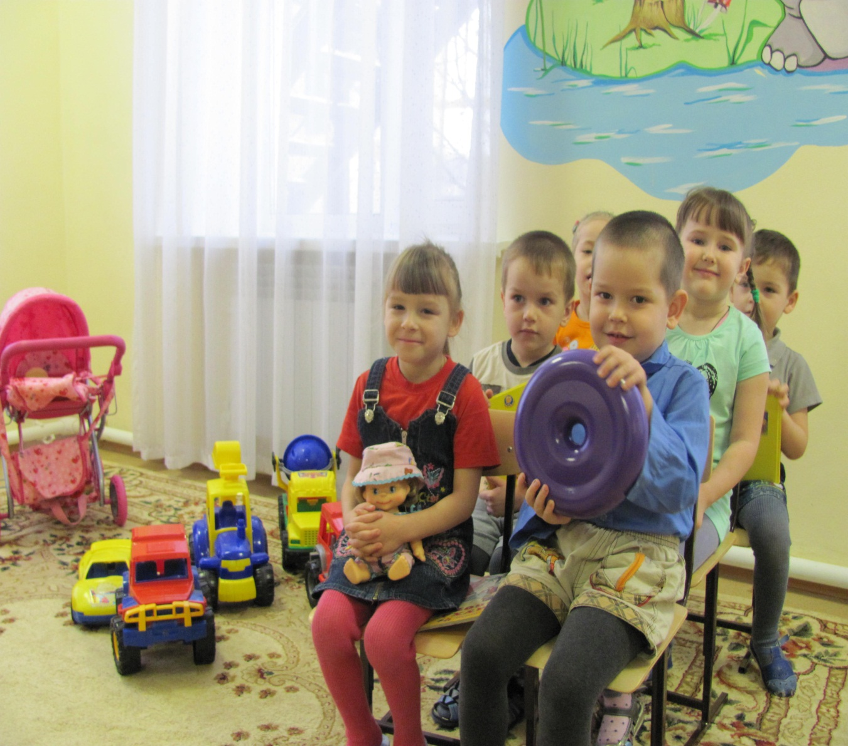
Мы едем- едем- едем…

